Slide 1
Výukový materiál vytvořen v rámci projektu VZDĚLÁVÁNÍ PRO KONKURENCESCHOPNOST – „Spolu to dokážeme“
Registrační číslo CZ.1.07/1.400/21.1099
Číslo materiálu: VY_32_INOVACE_15
Škola: ZŠ Dr. Miroslava Tyrše Děčín, příspěvková organizace
Adresa: Vrchlického 630/5, Děčín 2
Autor: Mgr. Jitka Nováková
Název vzdělávacího materiálu: Blýskavé koule
Vzdělávací oblast, vyučovací předmět: Člověk a svět práce, pracovní vyučování
Cílová skupina: žáci 3. – 5. ročníku ZŠ
Anotace: žák si rozvíjí jemnou motoriku a zároveň pracuje s netradičním materiálem
Materiál byl vytvořen: 9. 9. 2012
Ověření ve výuce, třída, kým: 8.11.2012, 5.A, Mgr. Jitka Nováková

Slide 2
Blýskavé koule
VY_32_INOVACE_15 – BLÝSKAVÉ KOULE

Slide 3
Výchovně vzdělávací cíle
rozvíjení jemné motoriky
práce s různým materiálem
volba vhodného materiálu
rozvíjení pracovních schopností
rozvíjení kreativity a fantazie
rozvíjení zručnosti
rozvíjení spolupráce
VY_32_INOVACE_15 – BLÝSKAVÉ KOULE

Slide 4
Materiál a pomůcky
Polystyrenové koule
Barevné třpytky
Akrylové barvy, štětce, kelímek
Stuhy či ozdobné mašle
Tavná pistole
VY_32_INOVACE_15 – BLÝSKAVÉ KOULE

Slide 5
Cena
Polystyrenové koule různých rozměrů seženete v papírnictví, cena kolem 20 korun za kus
Mašličky stojí kolem 25 korun
Ozdobné třpytky koupíte v prodejnách KIKA, jedno balení vyjde na 29 korun
Ostatní pomůcky jsou běžně k dispozici ve škole
VY_32_INOVACE_15 – BLÝSKAVÉ KOULE

Slide 6
Jak na to?
Polystyrenovou kouli si napíchněte na špejli, bude se vám s ní lépe manipulovat
V mističce si rozmíchejte vámi zvolenou barvu do přiměřené hustoty
Použijte plochý štětec přiměřené velikosti
VY_32_INOVACE_15 – BLÝSKAVÉ KOULE

Slide 7
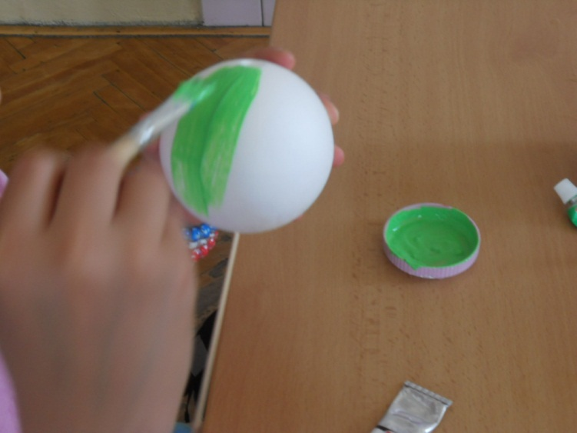
Pomalu otáčejte koulí na špejli a postupně ji natírejte vámi zvolenou barvou
Pokud bude potřeba, můžete kouli po zaschnutí natřít ještě jednou vrstvou barvy
VY_32_INOVACE_15 – BLÝSKAVÉ KOULE

Slide 8
Aby vám barva na kouli bez problémů zasychala, zapíchněte si špejli např. do květináče
Tak se vám natřené plochy nebudou ničeho dotýkat a koule uschne bez barevných rozdílů
VY_32_INOVACE_15 – BLÝSKAVÉ KOULE

Slide 9
Do misek, popř. papírových talířů si vysypte všechny zakoupené třpytky
Nechte si rozehřát tavnou pistoli
Předem si z balení třpytek vyberte ty, které chcete nalepit na kouli
VY_32_INOVACE_15 – BLÝSKAVÉ KOULE

Slide 10
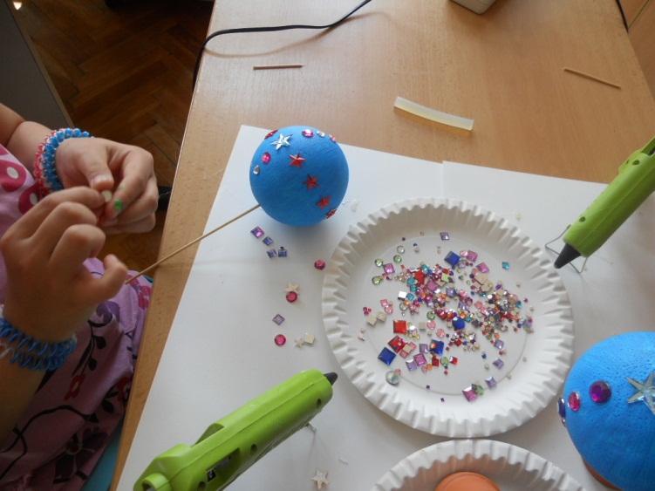
Vezměte již připravenou tavnou pistoli a pomalu a opatrně začněte nalepovat na kouli jednotlivé třpytky podle vaší volby
VY_32_INOVACE_15 – BLÝSKAVÉ KOULE

Slide 11
Ustřihněte si 25 cm dlouhý kousek stuhy
Uvažte si jej do mašličky a zároveň vytvořte i závěsné poutko
Do středu mašličky zapíchněte špendlík, který pak zapíchnete do vrcholu koule
VY_32_INOVACE_15 – BLÝSKAVÉ KOULE

Slide 12
Připravenou mašličku zapíchnete do vrcholu koule, odkud jste předem odstranili špejli
Aby špendlík držel, zalepte ho tavnou pistolí a úplně skrýt ho můžete pod další nalepenou třpytkou
VY_32_INOVACE_15 – BLÝSKAVÉ KOULE

Slide 13
Výsledek
VY_32_INOVACE_15 – BLÝSKAVÉ KOULE

Slide 14
Použité zdroje
Veškeré použité materiály byly z vlastních zdrojů
VY_32_INOVACE_15 – BLÝSKAVÉ KOULE

